Slide 1
Основные сведения, сервисы, а также инструментарий ЭБС ZNANIUM.COM

Slide 2
Структура ЭБС

Slide 3
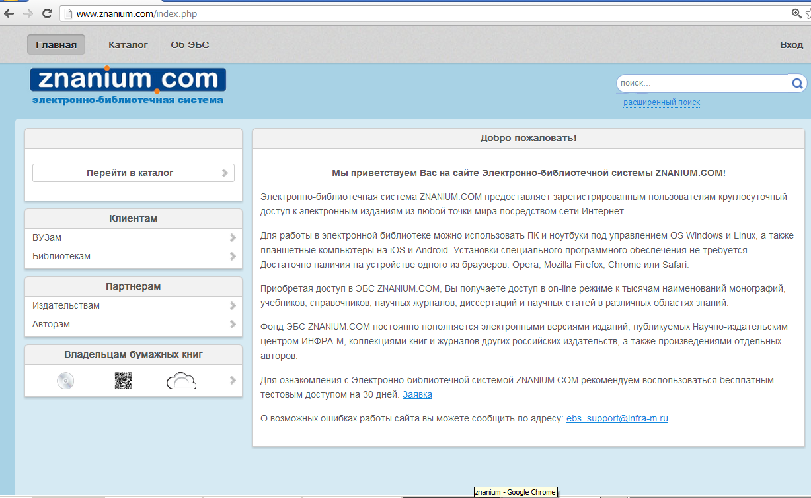
Основная страница ЭБС ZNANIUM

Slide 4
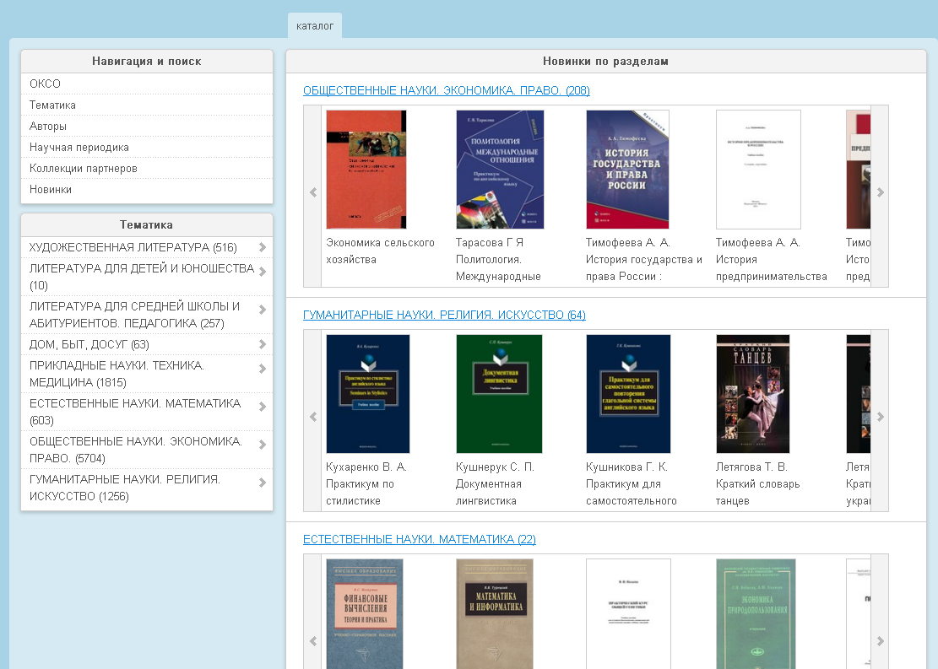
КАТАЛОГ ЭБС ZNANIUM

Slide 5
ИНФОРМАЦИЯ об ЭБС

Slide 6
Количественные и качественные характеристики ЭБС
ИНФОРМАЦИЯ об ЭБС

Slide 7
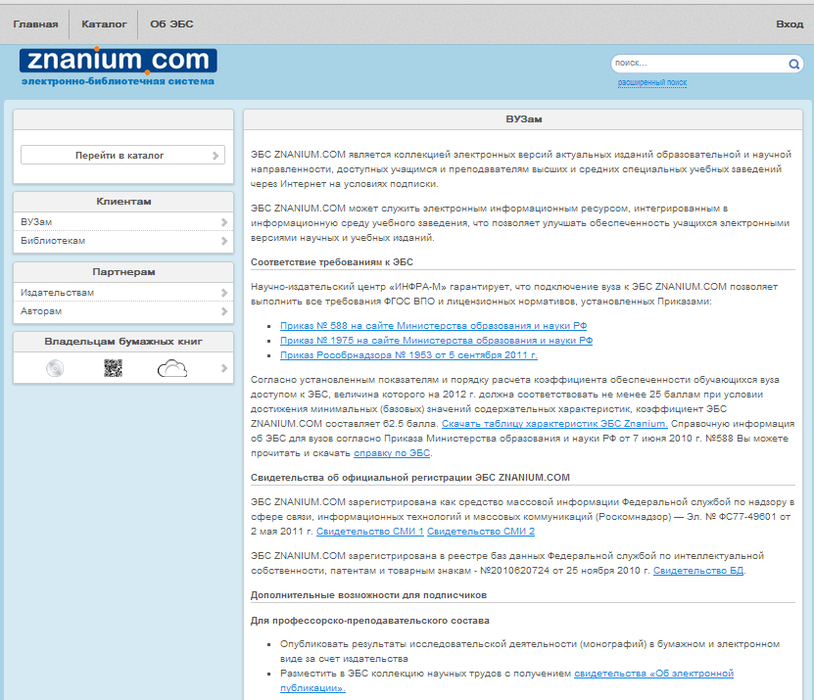
Соответствие нормативным документам
СКАЧАТЬ

Slide 8
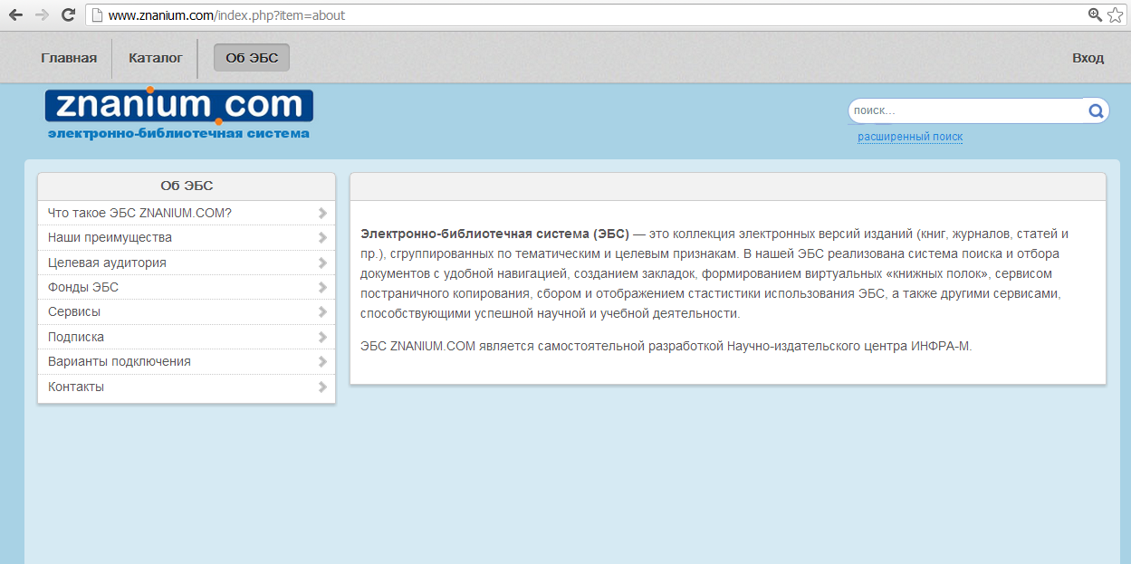
Общая информация

Slide 9
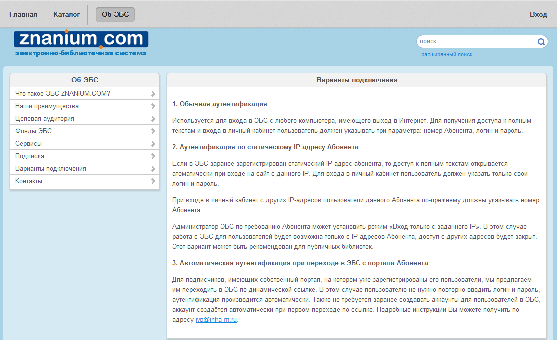
Варианты подключения

Slide 10
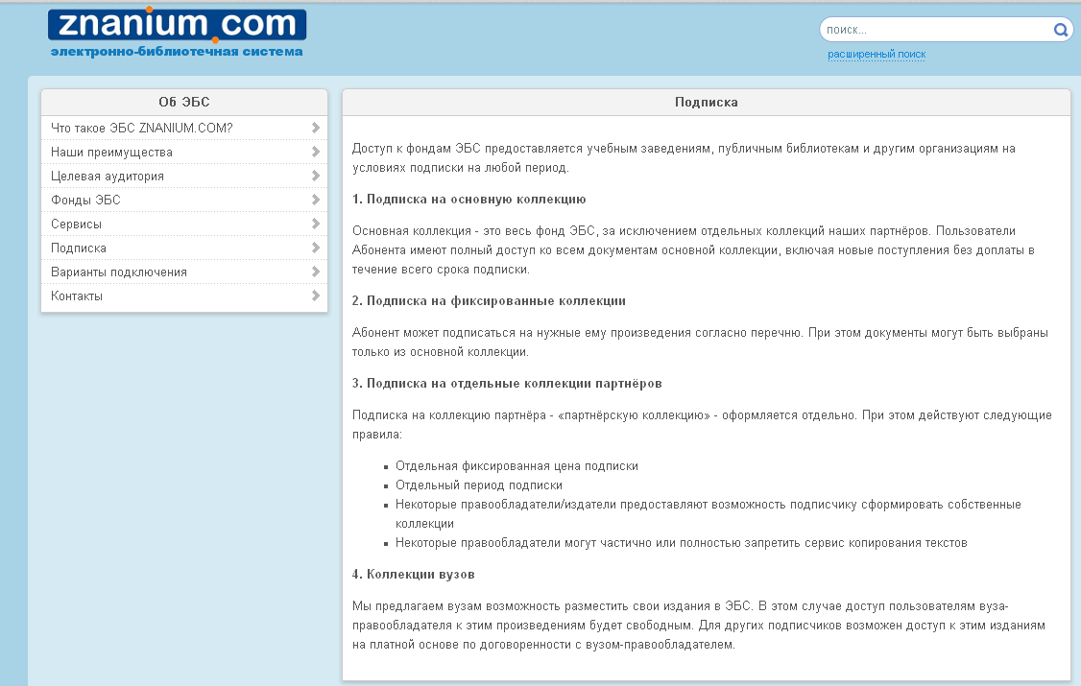
Подписка

Slide 11
НАВИГАЦИЯ

Slide 12
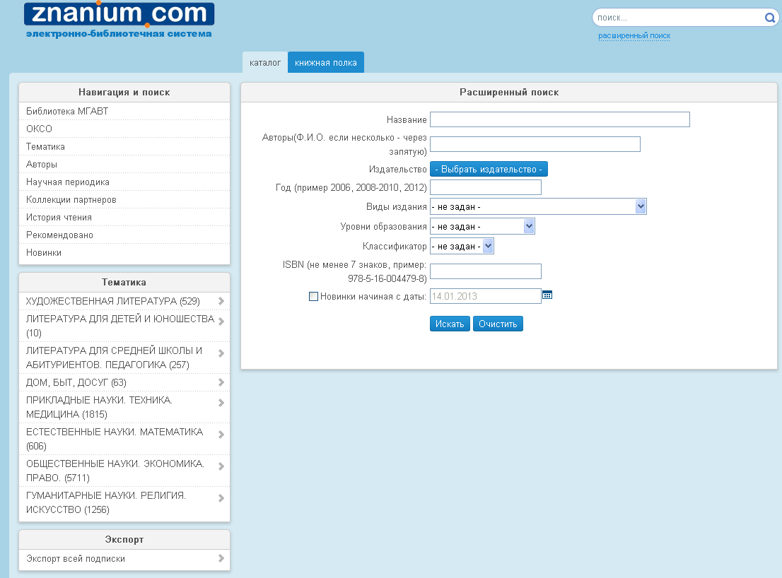
Основные навигационные разделы
Локальная коллекция вуза
Здесь можно увидеть состав издательских коллекций
Рекомендательные списки литературы, составленные преподавателями-пользователями
Экспорт метаданных подписки в RUSMARC

Slide 13
Инструменты чтения

Slide 14
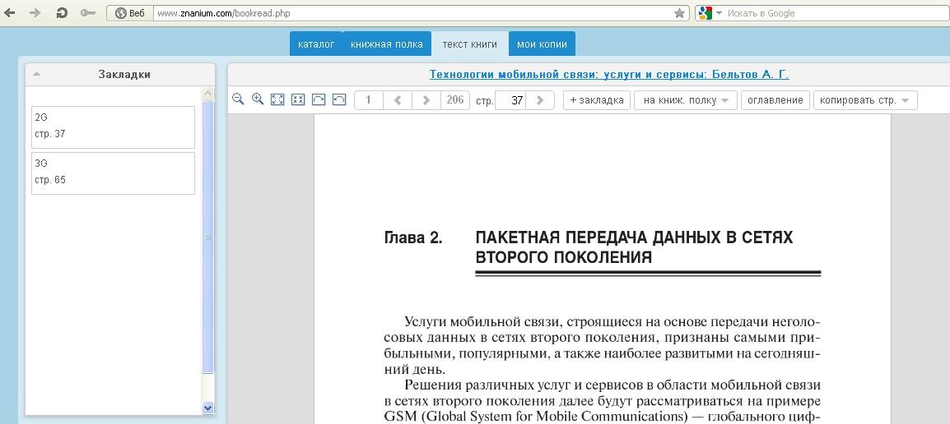

Slide 15
Сервисы для библиотеки

Slide 16
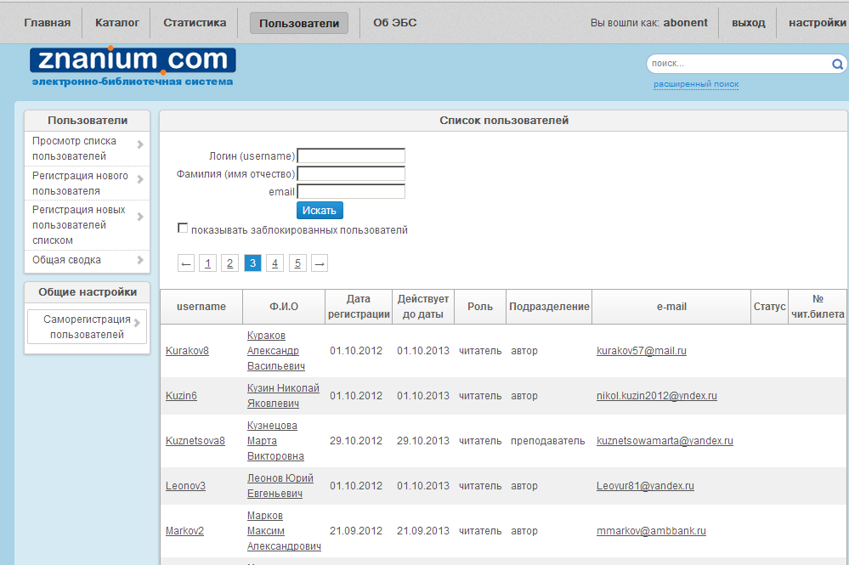
Система администрирования абонента

Slide 17
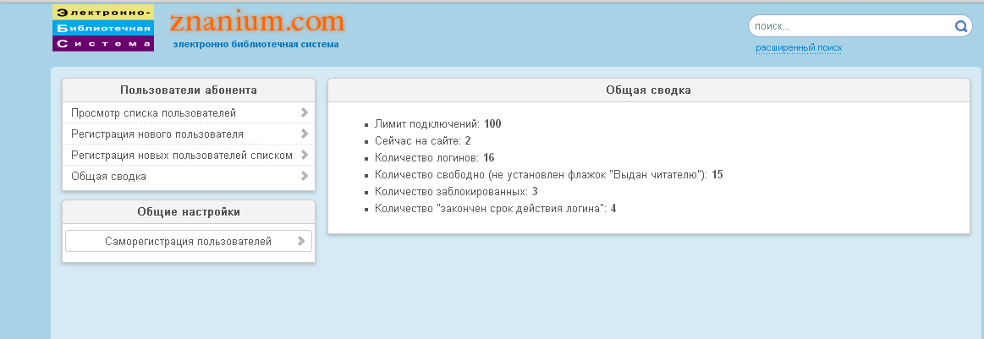
Общая сводка по пользователям

Slide 18
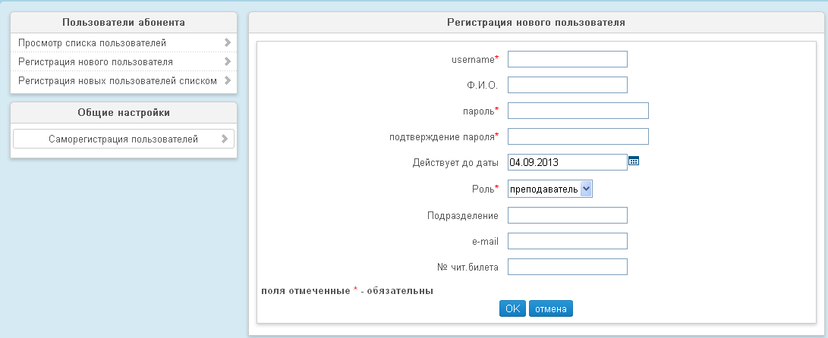
Регистрация нового пользователя

Slide 19
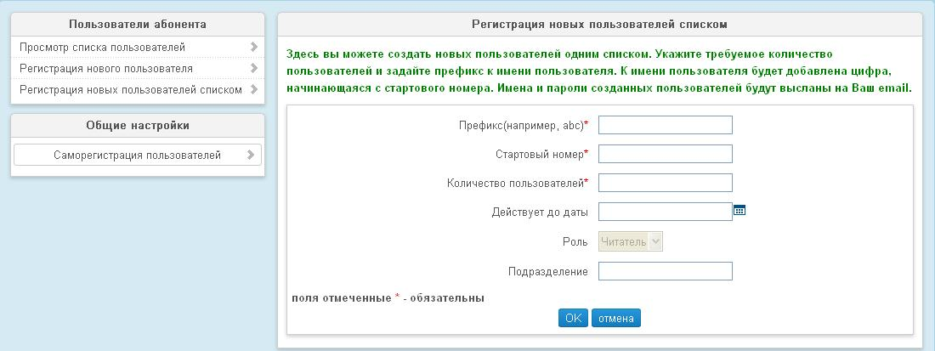
Регистрация пользователей списком

Slide 20
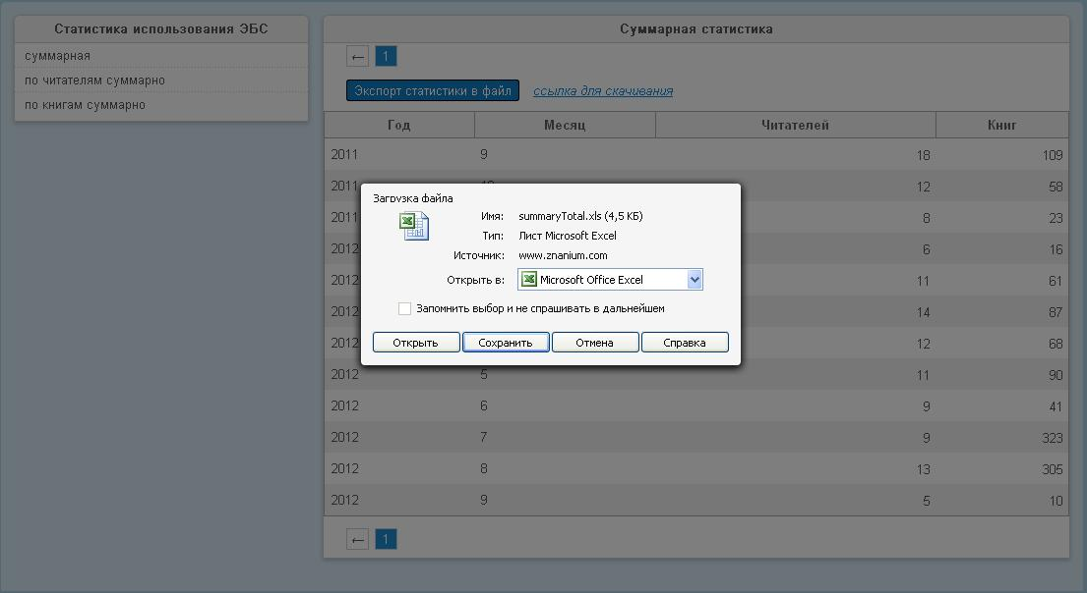
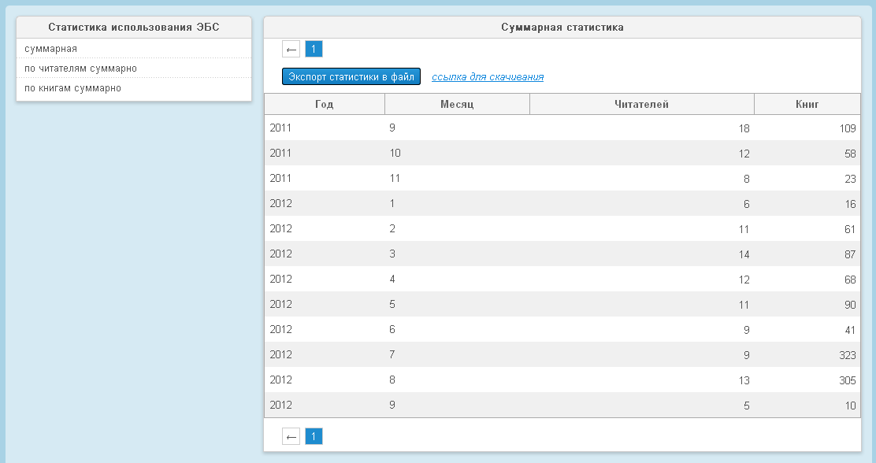
Общая статистика

Slide 21
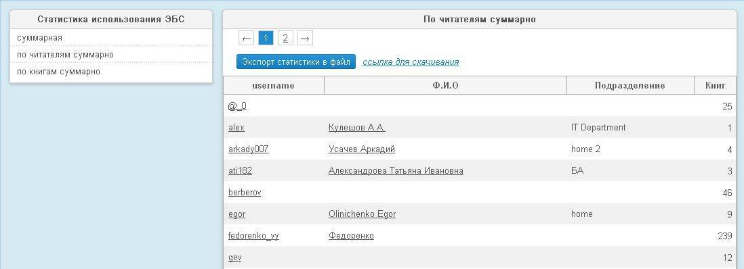
Статистика по читателям

Slide 22
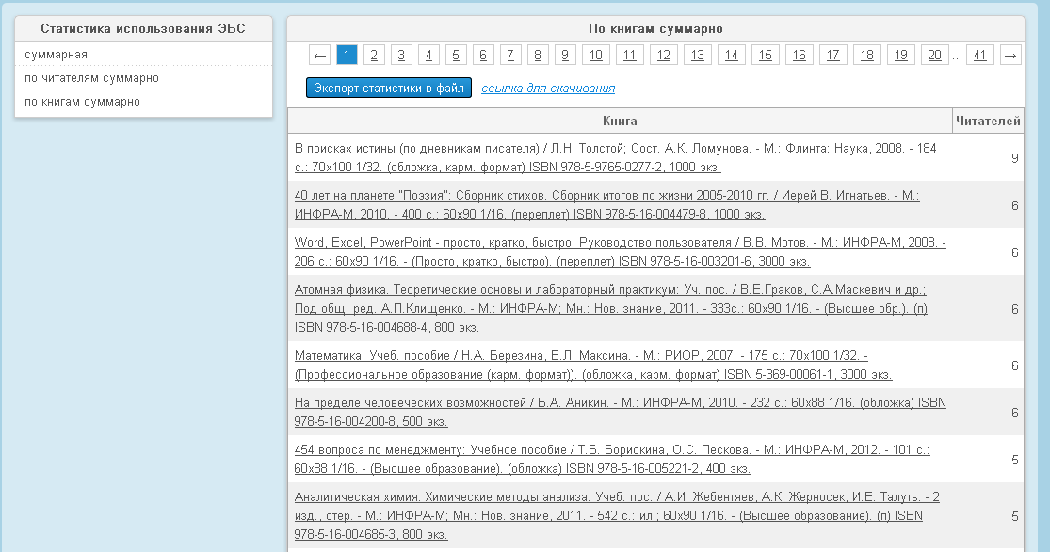
Статистика по изданиям

Slide 23
КНИЖНАЯ ПОЛКА

Slide 24
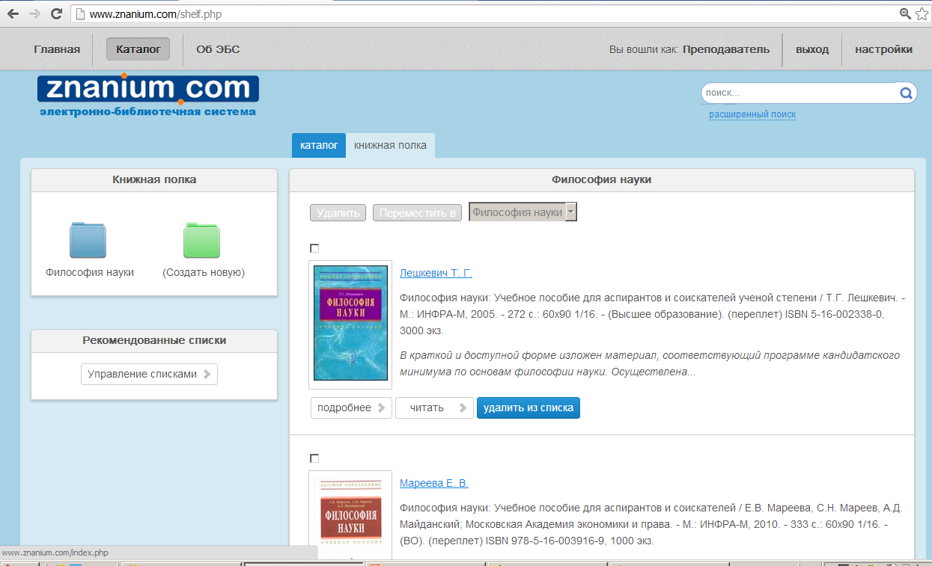
Активна вкладка «книжная полка»
Сервис доступен только для пользователей-преподавателей
Notes:
24

Slide 25
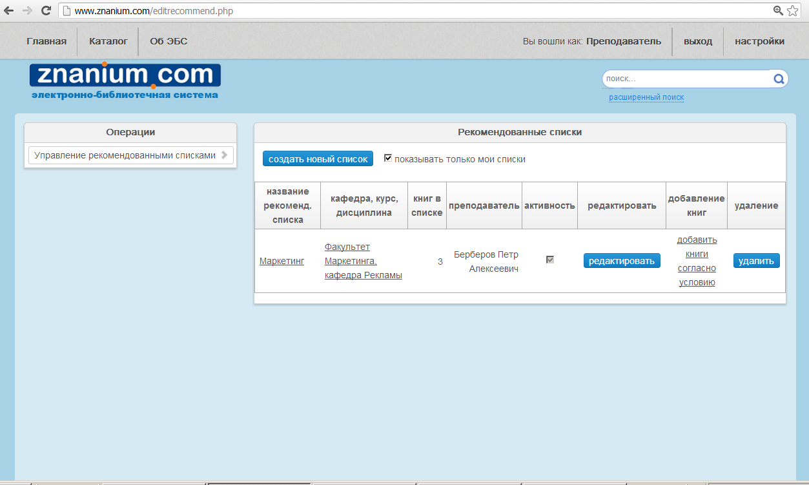
Если поставить в этом поле маркер, то список увидят все пользователи. А если значок не ставить, то список будет виден только его создателю
В данном сервисе возможно преподавателю сформировать из книг ЭБС рекомендательные списки, которые будут видны всем пользователям вуза
1. Можно указать название списка, курс, дисциплину и пр. данные
3. В любой момент можно изменить список: добавить или убрать книги, удалить весь список!Редактирование доступно только создателю списка
2. Пользователи-студенты будут также видеть Ф.И.О. создателя списка

Slide 26
Сервис копирования
система отправки

Slide 27
Состав ЭБС Нормативы

Slide 28
ЭБС ZNANIUM.COM ОБЛАДАЕТ ШИРОКИМ КАЧЕСТВЕННЫМ СОСТАВОМ КОНТЕНТА

Slide 29
 | Содержательные характеристики электронно-библиотечной системы | Мин. значение | Значение для ЭБС | Коэффициент
1 | Количество учебников и учебных пособий, изданных за последние 10 лет (для дисциплин гуманитарного, социального и экономического цикла – за последние 5 лет) 2009-2013 | Не менее 2,5 тыс. изданий | 3000 шт. | 0,25
2 | Количество научных монографий | Не менее 500 изданий | 1084 | 1
3 | Количество журналов из Перечня российских рецензируемых научных журналов, в которых должны быть опубликованы основные научные результаты диссертаций на соискание ученых степеней доктора и кандидата наук, утвержденного Высшей аттестационной комиссией Министерство образования и науки России | Не менее 50 | 53 | 0,25
4 | Количество учебников и учебных пособий по основным областям знаний (базовым разделам ОКСО – укрупненным группам специальностей УГС) | Не менее 20 изданий по каждой из не менее чем 20 % УГС ОКСО | Более 50 изданий по 20 % УГС ОКСО | 1
5 | Количество представленных в электронно-библиотечной системе издательств, выпускающих издания, используемые в образовательном процессе | Не менее 25 | 200 | 1
6 | Общее число изданий, включенных в электронно-библиотечную систему | Не менее 5,0 тыс. | 10 тыс. | 0,5
Кэбс = 4/ 6 * 100 = 66,5 балл

Slide 30
Издательства, поддержавшие проект ЭБС ZNANIUM

Slide 31
Спасибо за внимание!

